Slide 1

COME OTTIMIZZARE IL
RENDIMENTO COGNITIVO

Slide 2
COME OTTIMIZZARE IL RENDIMENTO COGNITIVO; temi trattati
1) Alimentazione consapevole
2) Strategie di studio
3) Motivazione e partecipazione attiva
4) Attenzione e concentrazione nell’apprendimento
5) Tecniche di concentrazione e rilassamento: l’attività fisica
6) Tecniche di concentrazione e rilassamento: il training autogeno
7) Conoscere i propri limiti aiuta a programmare
8) Mental training
9) Strategie di gestione del tempo
10) Strategie di programmazione e organizzazione delle attività

Slide 3
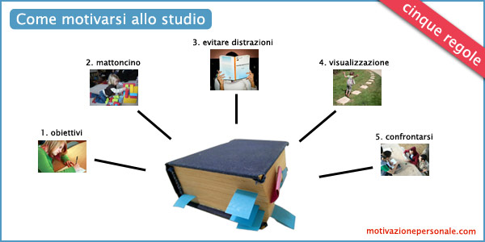
COME OTTIMIZZARE IL
RENDIMENTO COGNITIVO

Slide 4
1) Alimentazione consapevole: nutrienti essenziali per il cervello

Slide 5

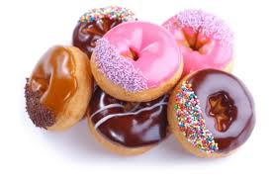
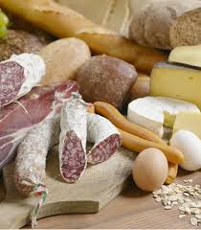


Alimentazione consapevole alla base di tutto
La nostra alimentazione è generalmente troppo ricca di: acidi grassi saturi (di origine animale) sale zuccheri cibi raffinati bevande e cibi acidi

Slide 6

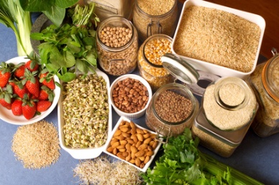
È invece troppo povera di: frutta e verdura lipidi di origine vegetale (semi, noci, oli) o provenienti dal pesce prodotti integrali legumi cibi alcalini antiossidanti acqua

Slide 7
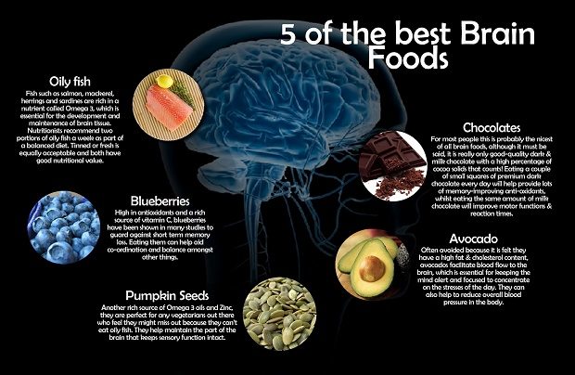
1) ALIMENTAZIONE CONSAPEVOLE seguire una dieta sana ed equilibrata resta sempre il primo obiettivo. Con qualche piccolo accorgimento.
Il cervello infatti utilizza solo zuccheri come combustibile, ma richiede un apporto costante di omega 3 e omega 6

Slide 8

ALIMENTAZIONE CONSAPEVOLE, carburante ideale per il cervello lipidi di origine vegetale (semi, noci, avocado, oli) pesci grassi (ricchi di omega 3) zuccheri (frutta secca, cioccolato nero) frutta e verdura (minerali, vitamine, antiossidanti)

Slide 9
2) Strategie di studio

Slide 10
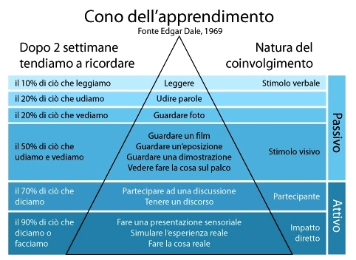
Strategie di studio, come e quanto si apprende

Slide 11
Strategie di studio
La memoria è stimolata in maniera differente da differenti stimoli. Si memorizza maggiormente se si interagisce attivamente.
Memorizzo:
10% di ciò che leggo
20% di ciò che sento
20% di ciò che vedo
40-50% di ciò che vedo e sento
70% durante la partecipazione ATTIVA
90% di ciò che FACCIO ATTIVAMENTE

Slide 12
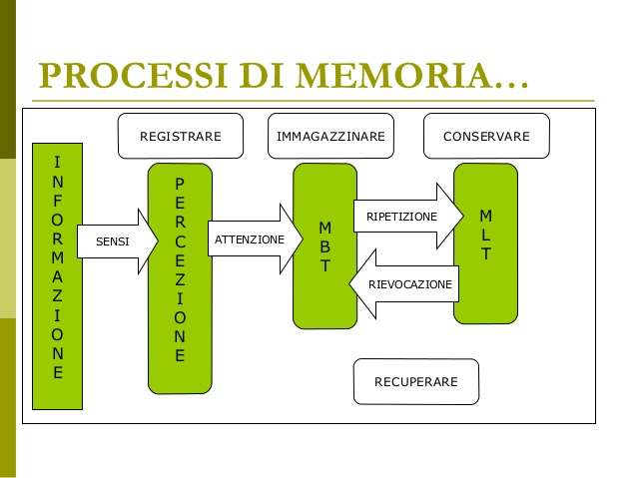
Strategie di studio, come si memorizza

Slide 13
Strategie di studio, come si memorizza
Solo una piccola parte delle informazioni viene registrate se ascoltiamo o guardiamo passivamente.
Delle informazioni che percepiamo solo quelle a cui PRESTIAMO ATTENZIONE vengono immagazzinate.
Di queste solo quelle che vengono regolarmente ripetute, o alle quali diamo particolare importanza (attraverso associazioni o attraverso lo sviluppo di un errore concettuale).

Slide 14
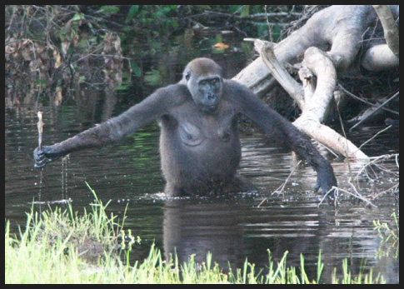
Strategie di studio, memoria e apprendimento (il mondo dei primati ci aiuta a far chiarezza) memoria: assimilazione di un concetto apprendimento: capacità di applicare il concetto assimilato per la risoluzione di un problema

Slide 15
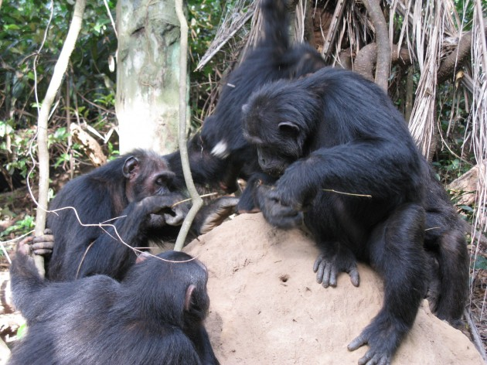
Strategie di studio
La memoria è favorita attraverso: la ripetizione le associazioni l’impatto emotivo (fattori motivazionali)

Slide 16

Strategie di studio impatto emotivo e fattori motivazionali, L’ERRORE alla base dell’apprendimento: solo attraverso una partecipazione attiva possono emergere errori concettuali, che grazie alla necessità di risolverli (fattori motivazionali) vengono MENTALMENTE corretti

Slide 17
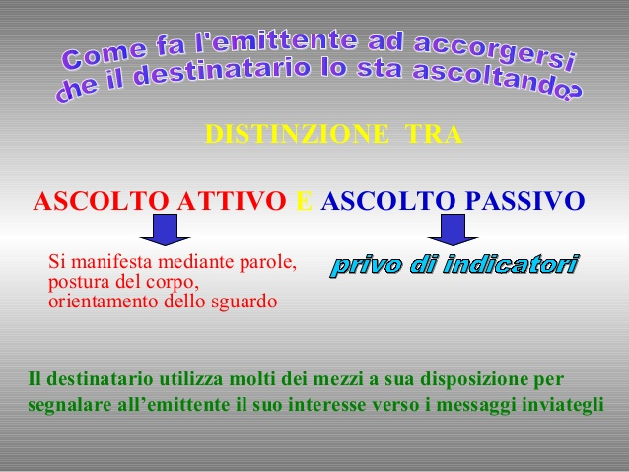
Strategie di studio
Durante l’ascolto passivo più dell’80% delle informazioni NON VENGONO ASSIMILATE, l’organismo NON è predisposto all’apprendimento (postura e sguardo ne sono la prova)
L’ascolto attivo, la cooperazione e l’interazione permettono L’ASSIMILAZIONE DEL 70% DELLE INFORMAZIONI

Slide 18

Strategie di studio
Ascolto passivo: postura e sguardo sono lo specchio dell’attenzione. Se manca la predisposizione all’attenzione, l’apprendimento è compromesso

Slide 19
3) Motivazione e partecipazione attiva

Slide 20

Strategie di studio
Ascolto attivo: postura e sguardo sono lo specchio dell’attenzione. Fattori motivazionali, interazione e cooperazione favoriscono memoria e apprendimento.

Slide 21

Strategie di studio
LA PARTECIPAZIONE ATTIVA FAVORISCE L’APPRENDIMENTO: PIÙ DEL 90% DELLE INFORMAZIONI E DEGLI STIMOLI VENGONO REGISTRATI

Slide 22

Strategie di studio
Il lavoro di gruppo è il sistema più efficiente per essere confrontati con l’argomento di studio. Emergono nuove idee, errori concettuali, modi differenti di vedere la situazione. È fondamentale per scambiare idee durante lo sviluppo di una ricerca. È determinante la partecipazione attiva per far emergere eventuali errori concettuali e poterli correggere.

Slide 23
4) Attenzione e concentrazione

Slide 24




Strategie di studio
Concentrazione e rilassamento alla base dell’apprendimento. ELIMINA FATTORI DI DISTRAZIONE.
L’ambiente di studio e di lavoro deve favorire CONCENTRAZIONE E RILASSAMENTO.

Slide 25

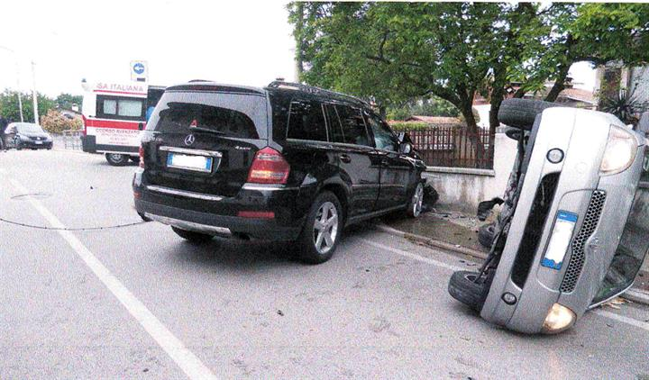
Strategie di studio: attenzione e concentrazione.
ELIMINA TUTTI I FATTORI DI DISTRAZIONE. Impediscono ai sensi di registrare le informazioni.
Dirigi (fai convergere) i tuoi sensi su ciò che stai facendo. PRESTA ATTENZIONE.
NELLA GUIDA COSÌ COME NELLO STUDIO!!!!!

Slide 26
Strategie di studio
Imparare ad apprendere significa imparare a concentrarsi.
“L’apprendimento è una facoltà mentale che dipende dalla capacità di concentrarsi. Se riusciamo a concentrarci su ciò che facciamo saremo in grado di ottimizzare l’apprendimento e il tempo necessario per lo stesso. La concentrazione è una qualità che va allenata, ed è strettamente legata alla capacità di prestare attenzione, e riportare l’attenzione su un determinato punto”.

Slide 27

Strategie di studio
Cosa significa concentrazione, e qual è la differenza con l’attenzione.
Sarebbe appropriato un cartello come quello mostrato con la scritta:
«concentrazione corrente elettrica»?

Slide 28
Strategie di studio
Cosa significa concentrazione, e qual è la differenza con l’attenzione.
Considera i seguenti due esempi.

Slide 29
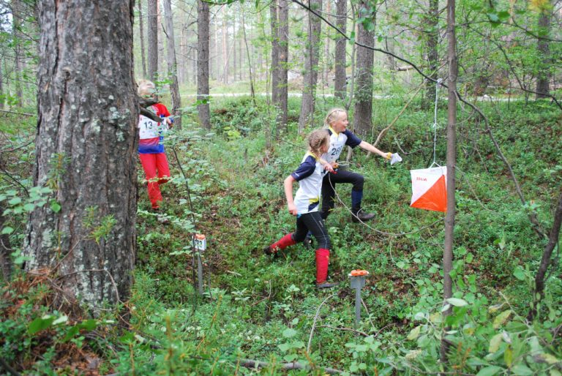
Strategie di studio
Stai eseguendo una corsa d’orientamento, stai correndo nel bosco e attraverso l’analisi della cartina lasci il sentiero per tagliare verso il punto che devi raggiungere; il tuo compagno ti grida: “attenzione!!!”. Come reagisci? Come reagiresti se ti gridasse: concentrazione!!!?

Slide 30
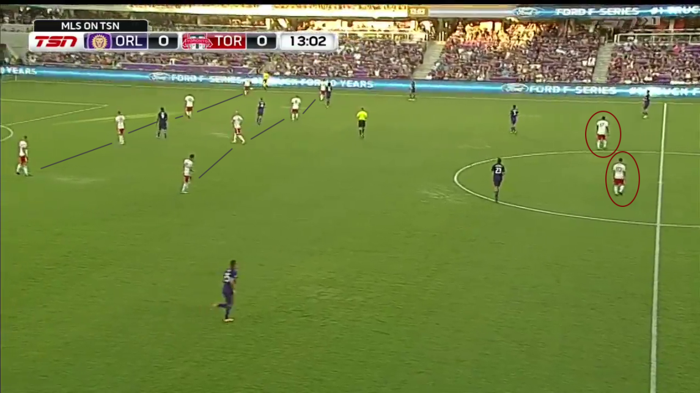
Strategie di studio
Stai facendo una partita di calcio. Il tuo ruolo è difensore. La palla è degli avversari, e il tuo allenatore ti grida: attenzione!!!!. Come reagisci? Come reagiresti se ti gridasse concentrazione!!!?

Slide 31
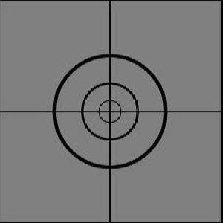
Strategie di studio
Cosa significa concentrazione, e qual è la differenza con l’attenzione.
L'attenzione è quello stato mentale che attira la nostra mente e i nostri sensi verso un determinato punto o una determinata situazione.
L’attenzione può quindi essere considerata come un faro che può essere spostato dalla nostra volontà in una determinata direzione.

Slide 32
Strategie di studio
Cosa significa concentrazione, e qual è la differenza con l’attenzione.
La concentrazione è lo stato mentale successivo all'attenzione, è uno sforzo che richiede molte più risorse mentali. La concentrazione si allena.
La concentrazione è la capacità di riuscire a convergere l'attenzione verso un determinato punto di riferimento, di interesse, ma è anche la capacità di riportare nuovamente l'attenzione nello stesso punto nel caso veniamo distratti da qualcosa.

Slide 33
Strategie di studio
Cosa significa concentrazione, e qual è la differenza con l’attenzione.
Quando ti viene segnalato di fare attenzione, ti deve anche essere segnalato SU COSA devi convergere i tuoi sensi e la tua mente

Slide 34
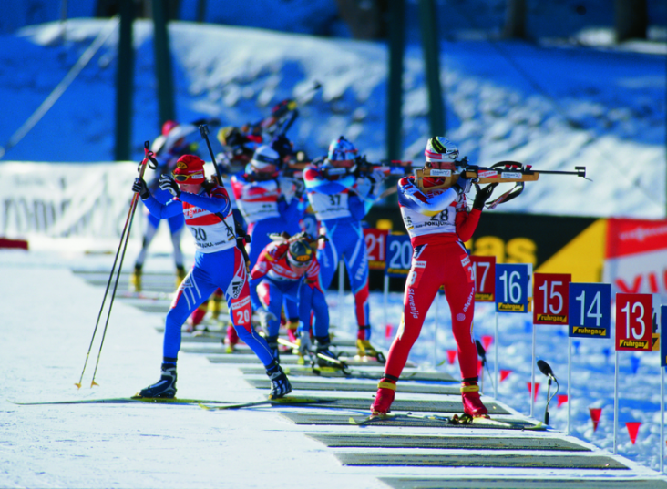
Strategie di studio
Imparare a concentrarsi, quindi mantenere focalizzata l’attenzione su ciò che vogliamo per ottimizzare quanto stiamo facendo, ed essere in grado di riportare l’attenzione su ciò che vogliamo anche se questa è stata distratta, è un’abilità che deve essere acquisita, sviluppata e potenziata attraverso l'allenamento.
Sapersi concentrare significa saper eliminare ogni fonte di distrazione, esterna (telefonino, compagni che parlano, rumori, ecc), e interna (pensieri negativi, pensieri fuorvianti, associazione con ciò che leggo, ecc).

Slide 35
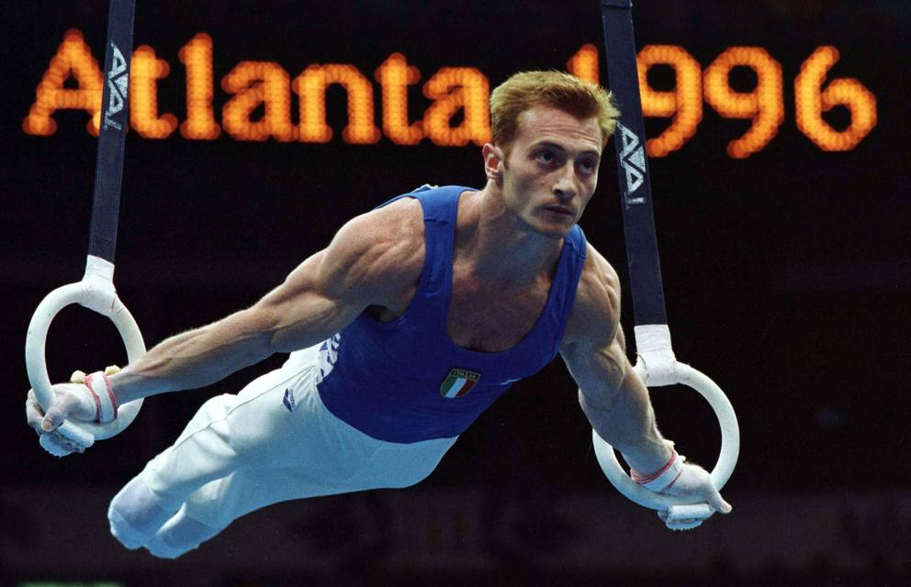
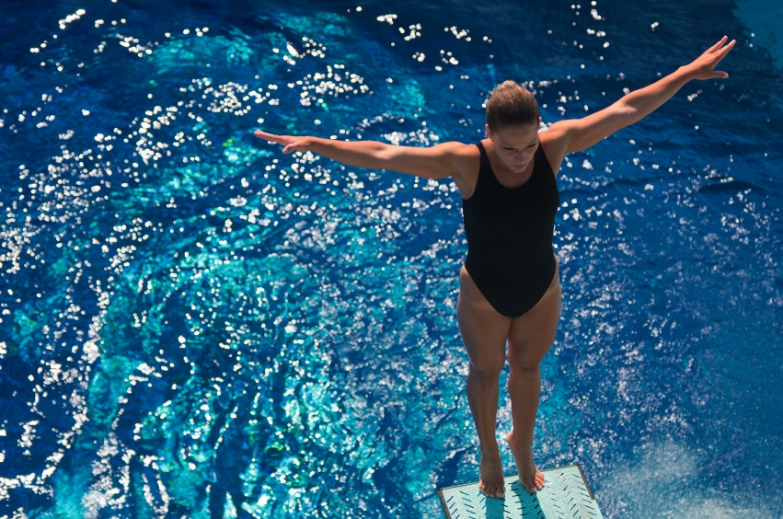
Strategie di studio
Concentrazione e rilassamento alla base dell’apprendimento, e non solo.
Nello sport, in momenti delicati, la capacità di restare concentrati può far pendere la bilancia dalla parte della vittoria o della sconfitta

Slide 36
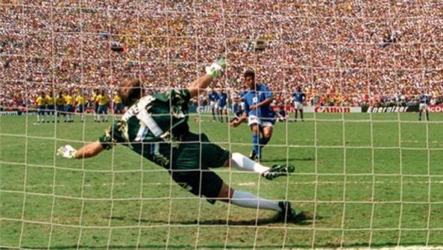
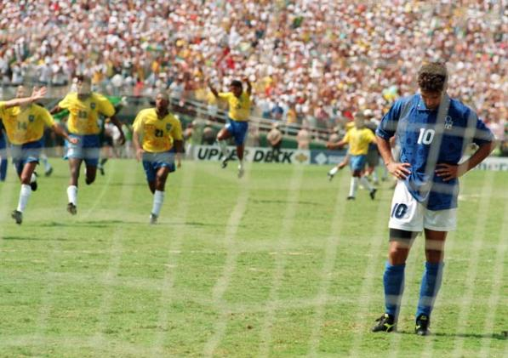
Strategie vincenti: mantenere la concentrazione nei momenti determinanti
La capacità di mantenere la concentrazione in momenti fondamentali può cambiare la vita.
Mondiali Italia 90, finale: Italia – Brasile (Italia sconfitta ai rigori)
Baggio racconta gli attimi precedenti il rigore:
«in quel momento la palla mi sembrava pesasse tonnellate; la porta mi sembrava invalicabile e irraggiungibile»

Slide 37
Strategie di studio:
RILASSAMENTO E CONCENTRAZIONE
Il rilassamento facilita la concentrazione, allo stesso tempo la capacità di concentrarsi aiuta a rilassarsi

Slide 38
Strategie di studio:
RILASSAMENTO E CONCENTRAZIONE
Il controllo della respirazione: una tecnica per ricercare rilassamento e concentrazione respirare profondamente e regolarmente significare dare un segnale di tranquillità e serenità all’organismo la respirazione accelerata e superficiale viene percepita come segnale di stress
QUINDI: saper gestire la propria respirazione significa indurre l’organismo a uno stato di calma

Slide 39
5) Tecniche di concentrazione e rilassamento: attività fisica

Slide 40


Strategie di studio
Tecniche di rilassamento: la base del mental training e dell’apprendimento.
Il rilassamento va ricercato attraverso due vie principali: l’attività fisica, valvola di sfogo per lo stress; la ricerca di uno stato mentale libero da pensieri fuorvianti (elimina fonti di disturbo interne)

Slide 41


Strategie di studio:
RILASSAMENTO E CONCENTRAZIONE permettono di focalizzare su ciò che devo fare.
Lo stress agisce esattamente in modo contrario, reprimendo la consapevolezza, il senno, la capacità di giudizio, la freschezza e la lucidità mentale.

Slide 42

ATTIVITÀ FISICA quale valvola di sfogo
FONDAMENTALE PER IL BENESSERE PSICO-FISICO; predispone all’apprendimento scarica la tensione psico-fisica accumulata durante la giornata, riossigena il cervello, e quindi ripristina le facoltà cognitive, libera endorfine e ci dà una sensazione di gratificazione e benessere

Slide 43

Bastano 20-30 minuti di attività fisica al giorno, importante stimolare di tanto in tanto l’aumento della frequenza cardiaca.
La mancanza di un’attività fisica regolare mette a rischio la nostra salute e pregiudica il rendimento cognitivo.

Slide 44
Come può l’attività fisica aumentare il nostro rendimento cognitivo?
L’attività fisica rigenera il cervello, riossigena le cellule, elimina la stanchezza mentale; le endorfine liberate durante l’attività danno un profondo senso di benessere e gratificazione; favorisce lo scarico della tensione mentale accumulata (tensione mentale pregiudica la concentrazione)

Slide 45
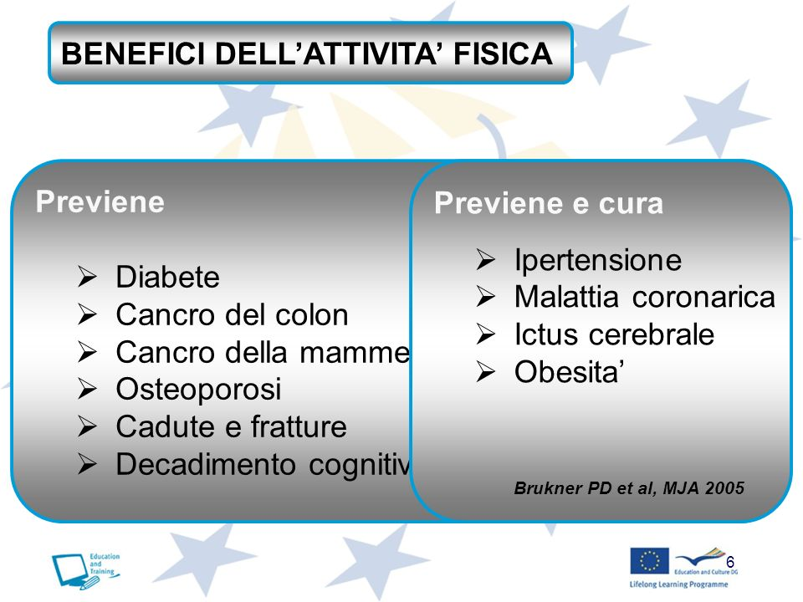
L’attività fisica regolare ha molti benefici per l’organismo, fisici e psicologici

Slide 46
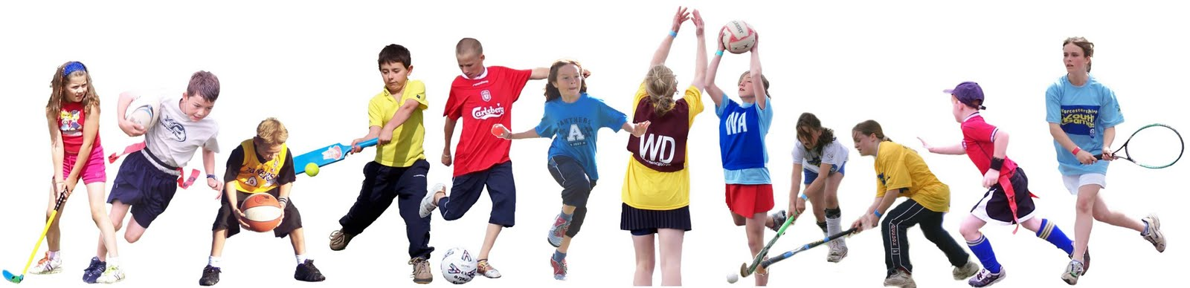

COSCIENZA SPORCA A FARE UNA PAUSA?
No!!! COSCIENZA SPORCA A NON FARLA!!!
Predisponi dapprima il cervello……
....poi usalo a pieno regime e ottimizza il tempo che dedichi allo studio!!!

Slide 47
6) Tecniche di concentrazione e rilassamento: training autogeno

Slide 48
Strategie di studio: tecniche di concentrazione e rilassamento attraverso il controllo del nostro organismo
ESEMPIO: IL TRAINING AUTOGENO gestione della paura, gestione di ansia e stress, gestione del dolore, mantenimento della concetrazione, ottimizzazione del rendimento e del potenziale fisico e cognitivo.

Slide 49
Strategie di studio: tecniche di concentrazione e rilassamento attraverso il controllo del nostro organismo
ESEMPIO: IL TRAINING AUTOGENO si insegna all’organismo a immedesimarsi in una situazione di pace e tranquillità mentale, per poterne cogliere i benefici: calma, serenità, rilassamento, concentrazione, ottimizzazione del rendimento cognitivo, gestione delle nostre potenzialità, freschezza e lucidità mentale, gestione della paura e del dolore.

Slide 50
7) Consapevolezza dei propri limiti

Slide 51
Strategie di studio:
Un metro di giudizio è essenziale per raggiungere i nostri obiettivi
Il training autogeno è un esempio di tecnica di rilassamento in grado di predisporci al meglio per affrontare un impegno “stressante”. Tuttavia è fondamentale per ottenere risultati positivi essere consapevoli dei propri limiti, delle proprie debolezze, e delle nostre potenzialità. Dobbiamo saper sfruttare il massimo i nostri lati forti, e limitare i danni nelle nostre debolezze. Una mente consapevole riesce a ottimizzare il proprio potenziale giocando sui due fronti. Dobbiamo quindi riuscire a porci obiettivi ambiziosi, che tuttavia siano frutto di un’analisi coscienziosa del nostro grado di preparazione. Non posso programmare una maratona in un mese se non ho mai corso, e allo stesso modo non posso pretendere di ottenere un voto positivo in una prova di danza, di musica, di scuola, se non mi sono preparato. Posso tuttavia pretendere dal mio organismo e dalla mia mente di applicare con il massimo successo quanto imparato, senza essere bloccato da una mente offuscata dai pensieri negativi, dalla paura di insuccesso, dall’ansia di dimenticare quanto fatto.

Slide 52
Ma se la capacità di sopportazione, la resistenza o la flessibilità, la fiducia, la capacità di rilassamento e concentrazione, la capacità di utilizzare le nozioni apprese dipendono esclusivamente dalla mente, raggiungere il massimo delle proprie prestazioni fisico-mentali è quindi solo una questione di volontà?

Slide 53
NON SOLO. BISOGNA CONOSCERE I PROPRI LIMITI
La forza di volontà aiuta a concretizzare i propri obiettivi, ma sempre considerando limiti e potenzialità.
Non possiamo permetterci di fare il passo più lungo della gamba, andremmo incontro a delusioni.

Slide 54
8) Mental training: la forza mentale

Slide 55
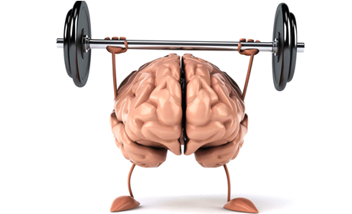
La forza mentale consiste nella capacità di essere preparati a tutte le situazioni possibili, che se vengono simulate mentalmente e nella pratica durante l’allenamento, miglioreranno la nostra capacità di affrontarle quando si presentano nella realtà.

Slide 56
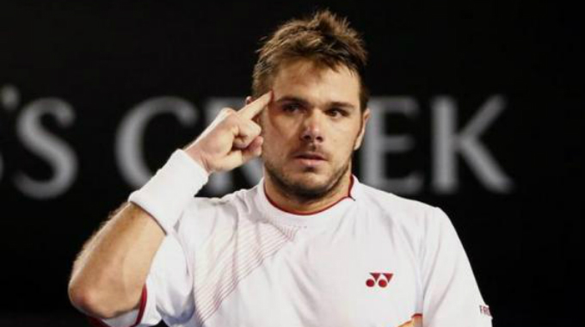
Il mental training: le quattro regole della forza mentale.
Rilassamento
Goal setting
Visualizzazione (o focusing)
Abilità immaginativa

Slide 57
Il mental training: la forza mentale.
RILASSAMENTO
Stato pscofisiologico caratterizzato da una riduzione del livello di attivazione complessivo dell'organismo, cui corrisponde un vissuto di calma, di pace interiore, di tranquillità e riduzione di ansia e di tensione. Tutto ciò induce a uno stato di concentrazione ed efficienza psico-fisica.
In ambito sportivo le tecniche di rilassamento sono utilizzate per prendere consapevolezza della tensione muscolare a riposo e per gestire situazioni ansiogene o stressanti che possono influenzare negativamente una prestazione.

Slide 58
Il mental training: la forza mentale.
GOAL SETTING (FORMAZIONE DEGLI OBIETTIVI)
L’atleta che si pone degli obiettivi realizzabili, ossia né troppo al di sopra né troppo al di sotto delle proprie possibilità percepite, influisce sulla prestazione guidando l’attenzione, mobilizzando l’impegno, aumentando la persistenza e motivando alla ricerca di strategie appropriate al compito.
Definire una scala di obiettivi a lungo, medio, breve termine deve diventare una delle prassi che consente di pianificare in modo dettagliato tutti quei traguardi che ci si prefigge di raggiungere. Essi devono presentare difficoltà progressive ma nello stesso tempo essere raggiungibili e focalizzati sulla prestazione più che sul risultato!

Slide 59
Il mental training: la forza mentale.
FOCUSING (TECNICHE DI VISUALIZZAZIONE E IMMAGINAZIONI)
L’atleta impara a concentrarsi sul suo compito per periodi sempre più lunghi impedendo ai fattori distraenti interni (pensieri negativi, demotivanti, paura, ansia ecc..) e a quelli esterni (rumori, luci, eventi metereologici ecc…) di distoglierlo dalla prova.
L’allenamento alla visualizzazione mentale aiuta nello sport a raggiungere molteplici scopi: la diminuzione dell’ansia prima e durante la gara (ogni immagine mentale contiene infatti delle emozioni); l’aumento di attenzione e concentrazione; il miglioramento del gesto atletico (allenamento ideomotorio); la maggiore padronanza del proprio schema corporeo psichico; la maggiore fiducia e autostima nelle proprie capacità; il controllo del dolore cronico.

Slide 60
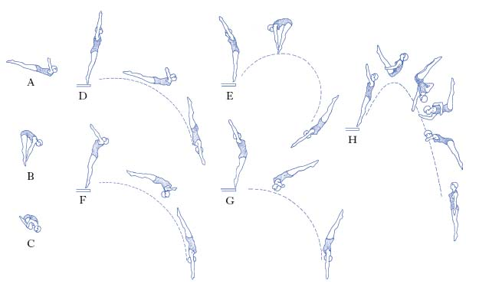
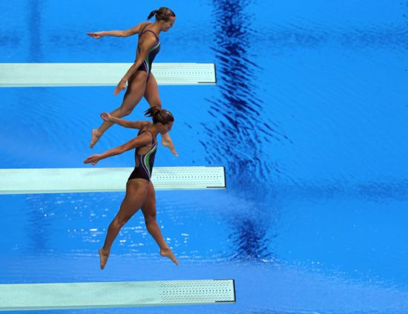
Il mental training: la forza mentale.
ABILITÀ IMMAGINATIVA
Attraverso i processi di visualizzazione è possibile svolgere un training “ideomotorio” anche definito “imagery” di grande efficacia per la prestazione. L’ATLETA RIVIVE MENTALMENTE I GESTI E LE FASI DELLA SUA PROVA (pensiamo all’importanza della sequenza di gesti nei tuffi)

Slide 61
9) Programmazione, organizzazione, e gestione del tempo

Slide 62
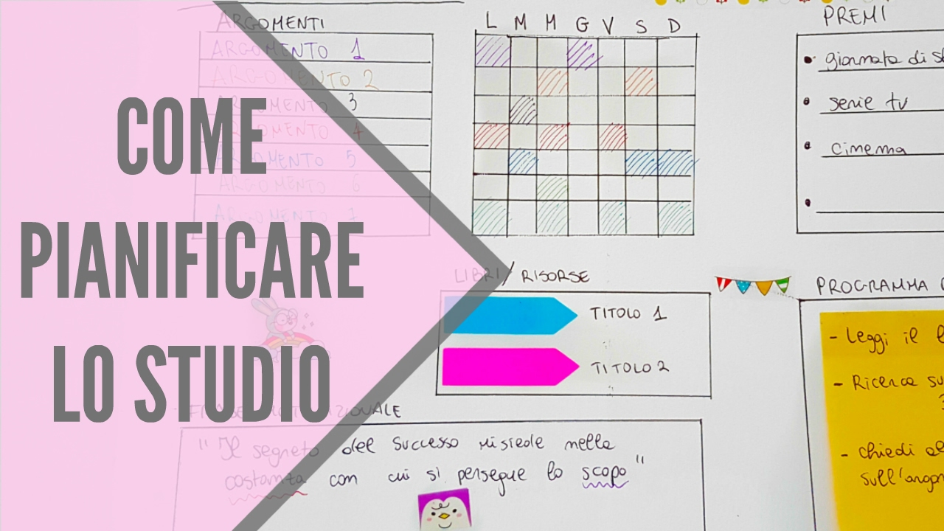
Strategie di studio
PIANIFICARE, PROGRAMMARE, ORGANIZZARE
FONDAMENTALE PER IL SUCCESSO

Slide 63
PIANIFICARE, PROGRAMMARE, ORGANIZZARE lo studio in vista di un esame
Guarda l’agenda; identifica il giorno in cui devi essere pronto per il test; identifica altri impegni, scolastici e extra-scolastici
Prevedi il tempo che investirai per altre attività: scolastiche e/o extra-scolastiche; quanto tempo devi prevedere per queste? Riuscirai a trovare tempo per la preparazione al test
Considera e prevedi giorni in cui NON vuoi/puoi procedere come pianificato (malattia, altri impegni che subentrano, ecc)
Calcola/stima il numero di ore che hai bisogno per la preparazione al test, suddividi in temi e difficoltà

Slide 64
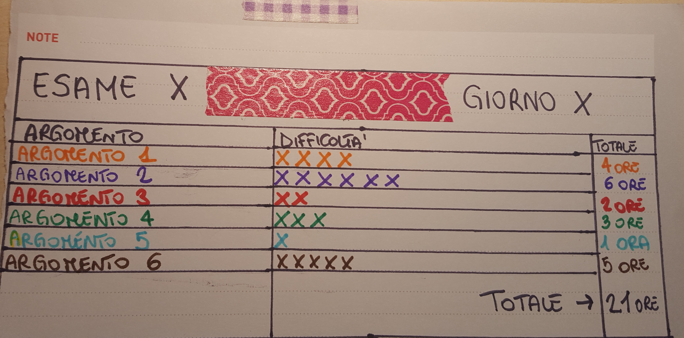
Strategie di studio
PIANIFICARE, PROGRAMMARE, ORGANIZZARE
FONDAMENTALE PER IL SUCCESSO
Calcola/stima il numero di ore che hai bisogno per la preparazione al test, suddividi in temi e difficoltà

Slide 65
Strategie di studio: come procedere introduzione: contesto della ricerca
COSA faccio io in questa ricerca
COME lo voglio fare
FORMULAZIONE DELLE DOMANDE CHE MI PONGO (ipotesi) metodologia dettagliata (approfondisco il «COME» spiegato nell’introduzione, descrizione di un’eventuale parte pratica) parte teorica (descrizione delle informazioni e dei concetti essenziali per capire il lavoro) risultati: espongo ciò che ho ottenuto attraverso la ricerca e gli esperimenti discussione: riprendo le mie ipotesi e le discuto in base al risultati ottenuti conclusione: riassunto finale del lavoro

Slide 66
Strategie di studio: preparazione a un test
OGNUNO HA IL SUO PROPRIO METODO DI STUDIO, MA CI SONO REGOLE DI BASE saper mettere in evidenza gli elementi significati costruire una struttura logica del riassunto saper discutere sugli elementi studiati (utilizzarli come strumenti per riflettere nelle differenti situazioni proposte), non riportarli a memoria confrontare il riassunto con compagni (ci sono tutti gli elementi significativi?, ci sono errori?)

